Slide 1
แนวทางการคัดแยกผู้ป่วย ณ ห้องฉุกเฉิน
Emergency Severity Index
รัตติยา บรรจุงาม พบ.วว. เวชศาสตร์ฉุกเฉิน
โรงพยาบาลขอนแก่น

Slide 2
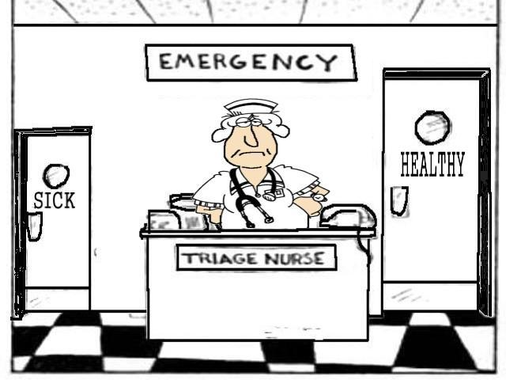
Triage คืออะไร
ทำไมต้องมีการ Triage

Slide 3
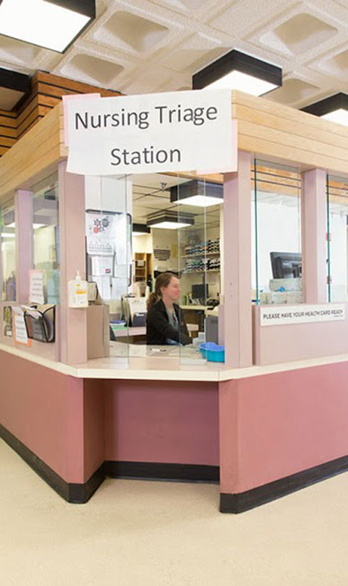
Triage = การคัดแยกผู้ป่วย
มีรากศัพท์มาจากภาษาฝรั่งเศส ‘Trier’ ที่แปลว่า การแยก (sort) การคัดเลือก (choose)
เป็นระบบการคัดแยกผู้ป่วย โดยแบ่งตามความรุนแรงของการเจ็บป่วยหรือการบาดเจ็บ
โดยมีวัตถุประสงค์เพื่อให้ผู้ป่วยได้รับการรักษาอย่างรวดเร็ว และเหมาะสมตามสภาพของการเจ็บป่วย ในระยะเวลาที่เหมาะสม

Slide 4
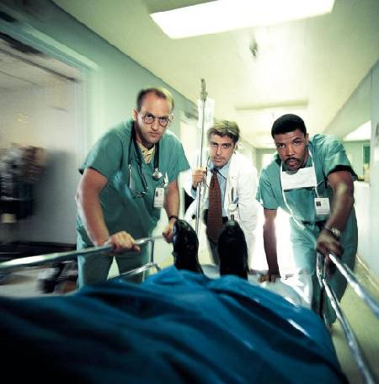
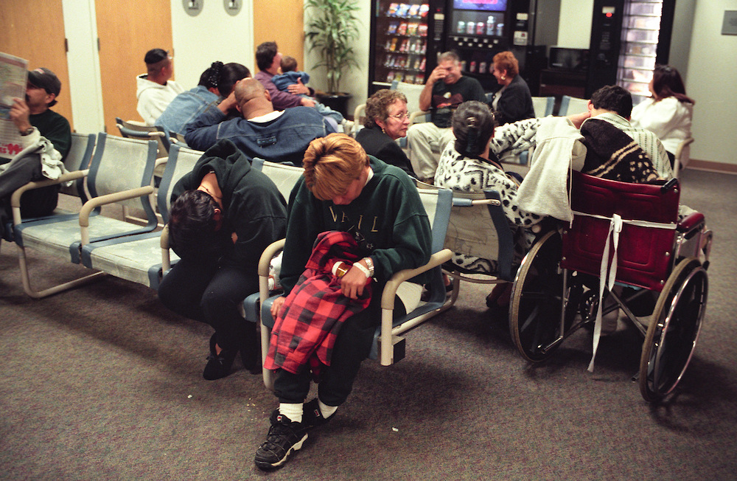
จุดประสงค์ของการคัดแยกผู้ป่วย
เป็นการจัดลำดับความสำคัญในการดูแลผู้ป่วย (prioritize patients)
คัดแยกผู้ป่วยที่ต้องให้การรักษาโดยเร่งด่วนออกจากผู้ป่วยทั่วไป (identify who cannot wait)

Slide 5
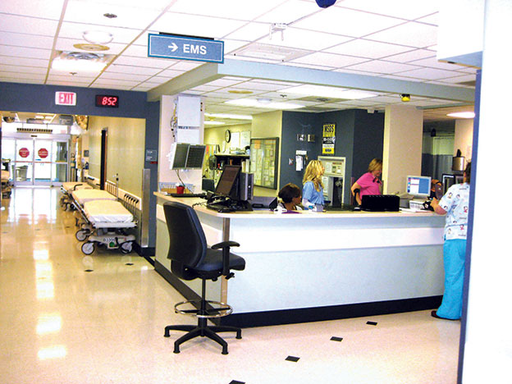
Triage
overtriage
Undertriage

Slide 6
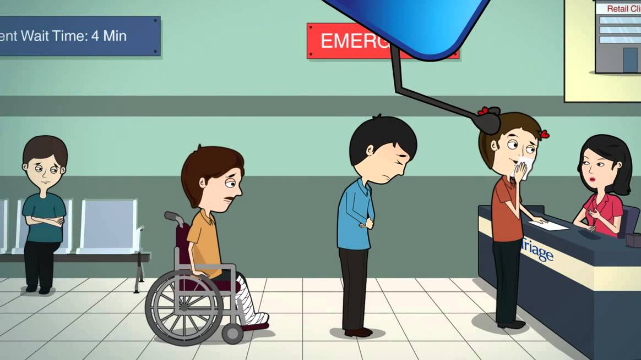
To get the ‘right patient’ to
The ‘right resources’
In the ‘right place’
At the ‘right time’

Slide 7
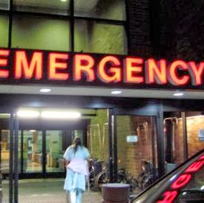
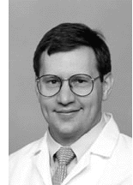
Emergency Severity Index (ESI)
คิดค้นโดยแพทย์เวชศาสตร์ฉุกเฉิน Richard Wuerz and David Eitel ในปี 1998
การคัดแยกผู้ป่วยโดยคำนึงถึงทั้งความถูกต้อง และทรัพยากรที่มีอยู่ (resources)

Slide 8
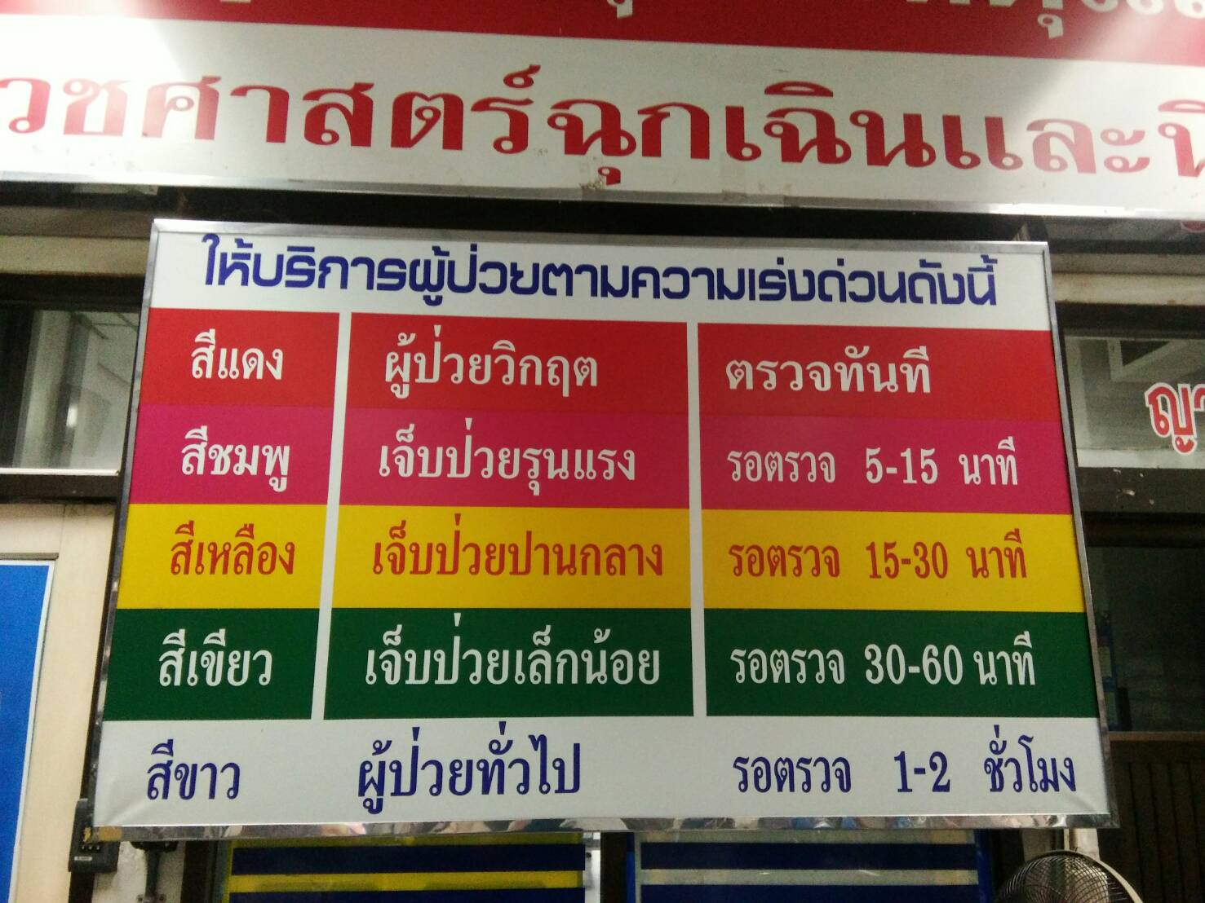
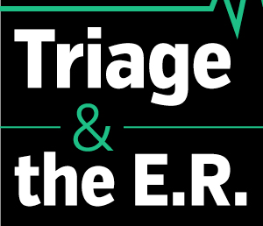
ESI
5 levels
ไม่กำหนดระยะเวลารอแพทย์ตรวจ แต่ให้กำหนดตามศักยภาพของโรงพยาบาล

Slide 9
KESI : Khon Kaen ESI
resuscitation
emergent
urgent
Less-urgent
Non-urgent

Slide 10
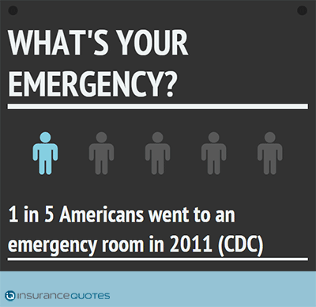
ข้อดีของ ESI
ง่ายและถูกต้อง
สามารถใช้คัดกรองผู้ป่วยฉุกเฉินที่ต้องการการช่วยเหลือเร่งด่วนได้อย่างถูกต้อง
รวดเร็ว
สามารถใช้คัดกรองผู้ป่วยที่ไม่จำเป็นต้องได้รับการรักษาที่ห้องฉุกเฉินได้
ใช้ในการสื่อสารระหว่างบุคลากร
มาตรฐานตรงกัน (reliability)
    Intrarater reliability ในคนๆเดียวกัน
    Interrater reliability ในหมู่ผู้ปฏิบัติงาน

Slide 11
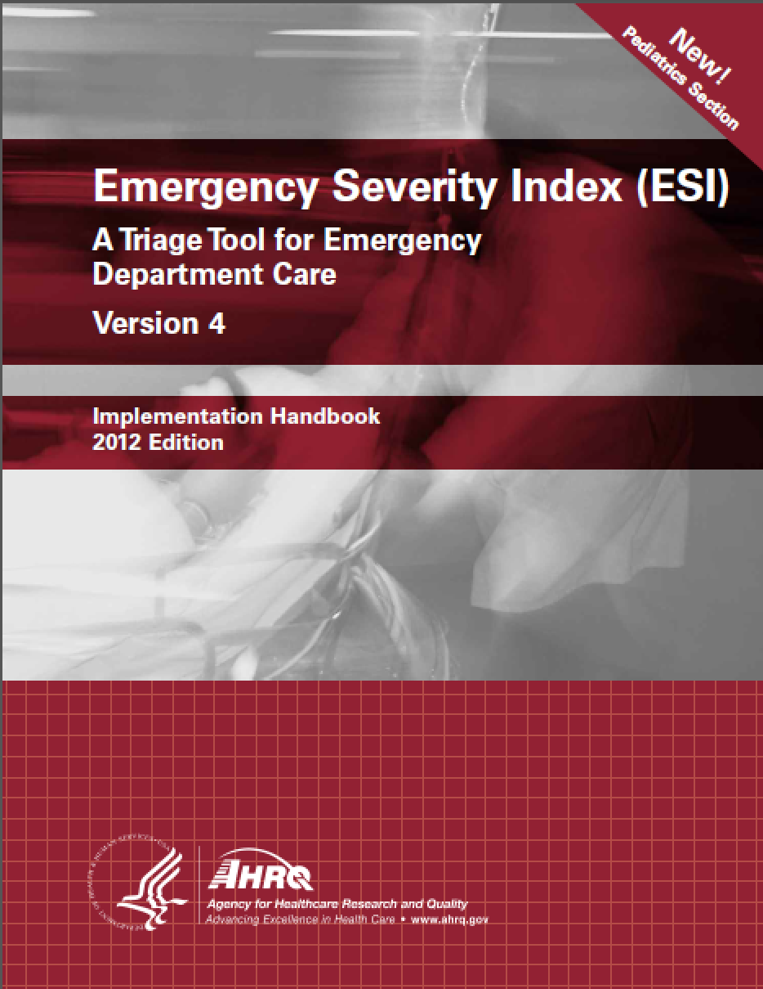
Version 1 : 1999
Version 2 : 2000, include pediatric criteria
Version 3 : 2001
    limitation in ESI level 1,2 criteria
    20% of ESI 2 need life saving intervention
Version 4 : 2005
    Revived ESI level 1 criteria
version 4 : 2012
    New pediatric section

Slide 12
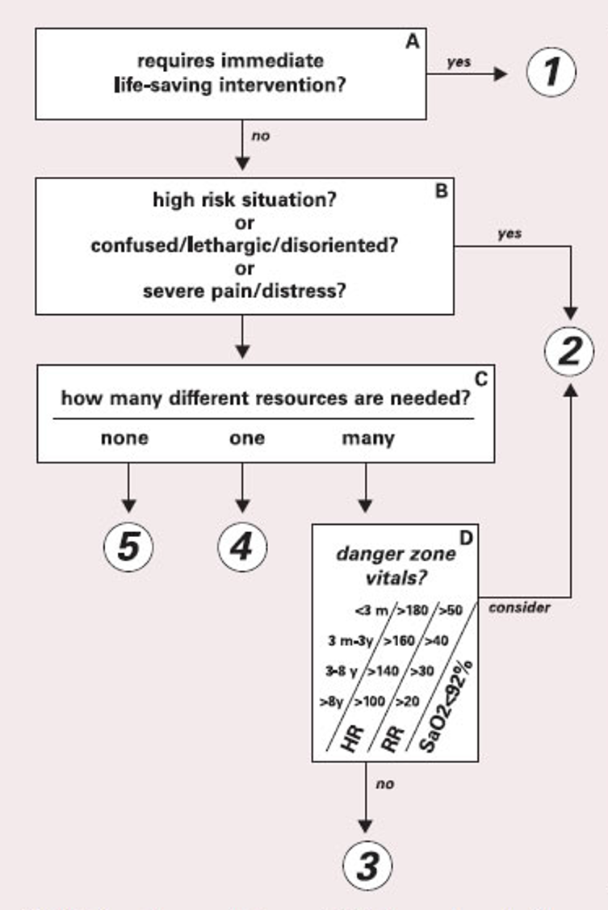




4 Decisions points in the ESI algorithm
A : ผู้ป่วยมีภาวะคุกคามแก่ชีวิตที่จำเป็นต้องได้รับการช่วยชีวิตอย่างเร่งด่วนหรือไม่
B : ผู้ป่วยคนไหนที่ไม่สามารถรอได้
C : ผู้ป่วยต้องใช้ทรัพยากรหรือกิจกรรมกี่อย่าง
D : สัญญาณชีพผู้ป่วยอยู่ในกลุ่มเสี่ยงหรือไม่

Slide 13
A
ใช่
จำเป็นต้องช่วย ABCD อย่างเร่งด่วนหรือไม่
ESI 1
ไม่ใช่
B
ใช่
เสี่ยงสูง/การรับรู้ตัวไม่ปกติ/เจ็บปวดรุนแรง
ESI 2
ไม่ใช่
C
ใช่
จำเป็นต้องใช้ทรัพยากร/กิจกรรมกี่อย่าง
D
Danger zone vital signs
<3 mo >180 >50
3mo-3y >160 >40
3-8y >140 >30
>8y >100 >20 <92%
PR RR SpO2
ไม่มี
1 อย่าง
> 1 อย่าง
ไม่ใช่
ESI 5
ESI 4
ESI 3

Slide 14
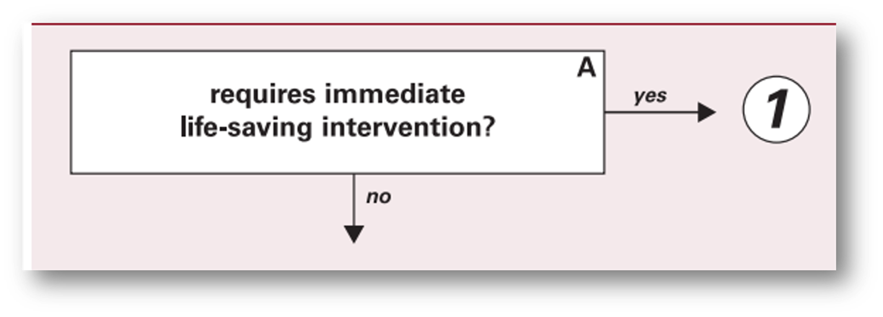
Decision A : patient dying?
ESI 1 : 1-3% of ED pts.
ผู้ป่วยอาจเสียชีวิตถ้าไม่ได้รับการรักษาโดยเร่งด่วน
Physician is at bedside
Nursing is providing critical care

Slide 15
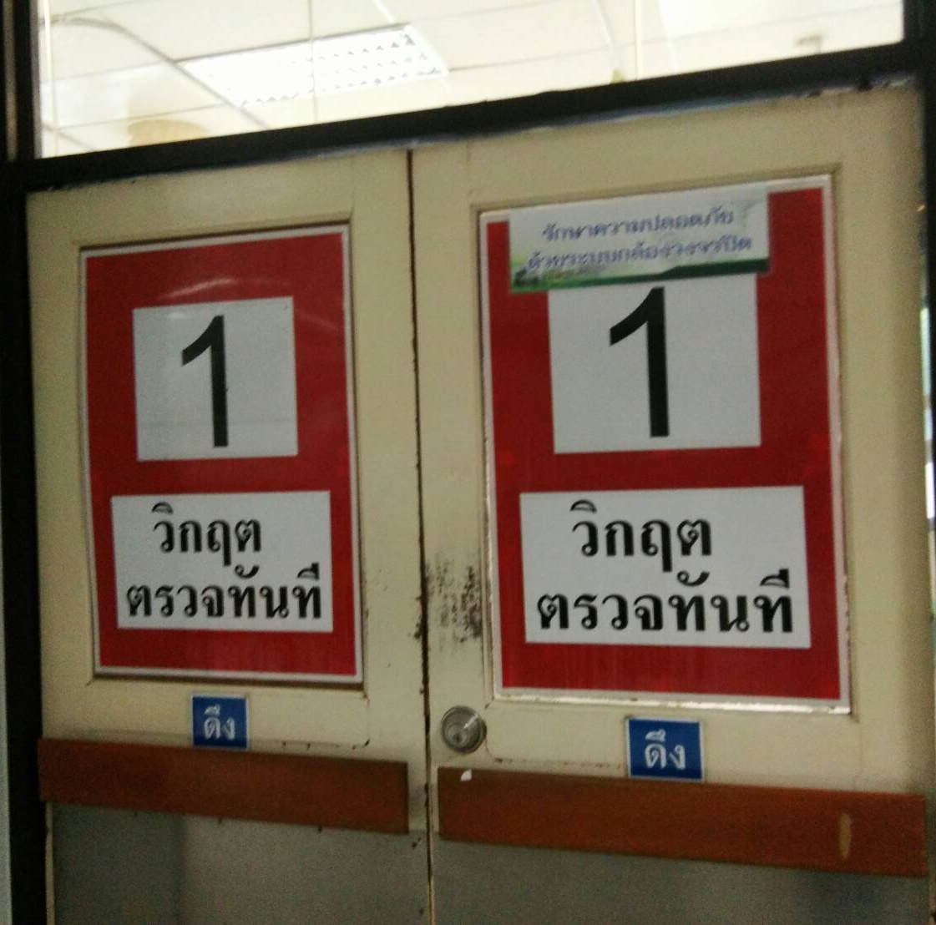
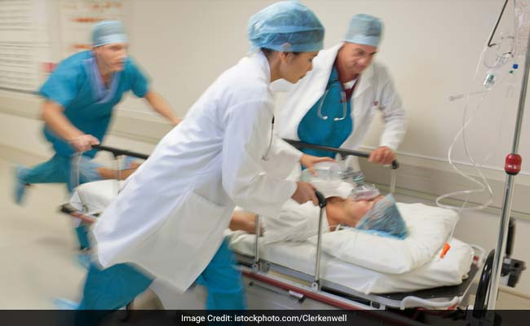
ESI 1 ผู้ป่วยฉุกเฉินวิกฤต
ต้องต้องได้รับการรักษาโดยเร่งด่วน (life-saving intervention)
    การเปิดทางเดินหายใจ (Secure airway)
    การช่วยหายใจ (Maintain breathing)
    การช่วยเหลือระบบไหลเวียนโลหิต (Support circulation)
    การประเมินและให้การรักษาเกี่ยวกับการรับรู้ตัวที่ลดลงเฉียบพลัน (Addressing major change in level of conscious)

Slide 16
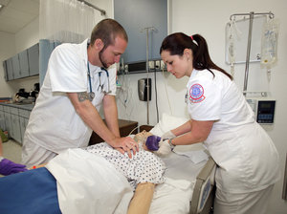
ESI 1 ผู้ป่วยฉุกเฉินวิกฤต
Meet any of the following criteria ?
already intubated
apnea
pulseless
severe respiratory distress
SpO2 < 90 percent
acute mental status changes
unresponsive

Slide 17
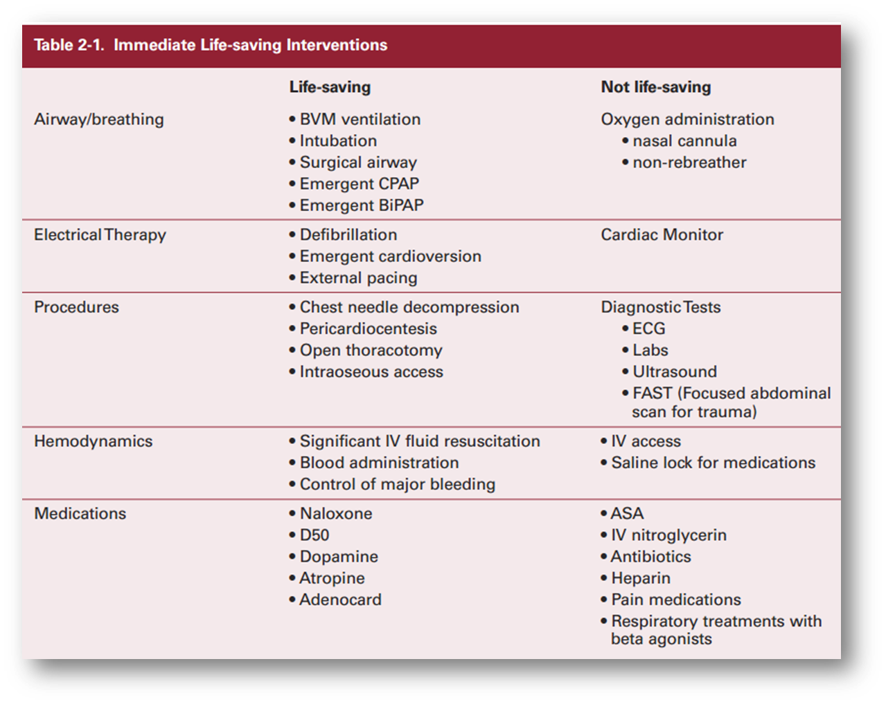
Immediate life-saving interventions

Slide 18
ESI 1 ผู้ป่วยฉุกเฉินวิกฤต
Cardiac arrest
Respiratory arrest
Severe respiratory distress
SpO2 < 90
Critically injured trauma patient who presents unresponsive.
Overdose with a respiratory rate of 6
Severe respiratory distress with agonal or gasping type respirations
Severe bradycardia or tachycardia with signs of hypoperfusion
Hypotension with signs of hypoperfusion
Trauma patient who requires immediate crystalloid and colloid resuscitation
Chest pain, pale, diaphoretic, blood pressure 70/palp
Weak and dizzy, heart rate = 30
Anaphylactic reaction
Baby that is flaccid
Unresponsive with strong odor of alcohol
Hypoglycemia with a change in mental status

Slide 19
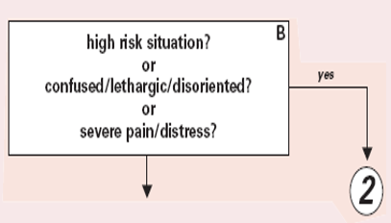
Decision B : should the patient wait ?

Slide 20
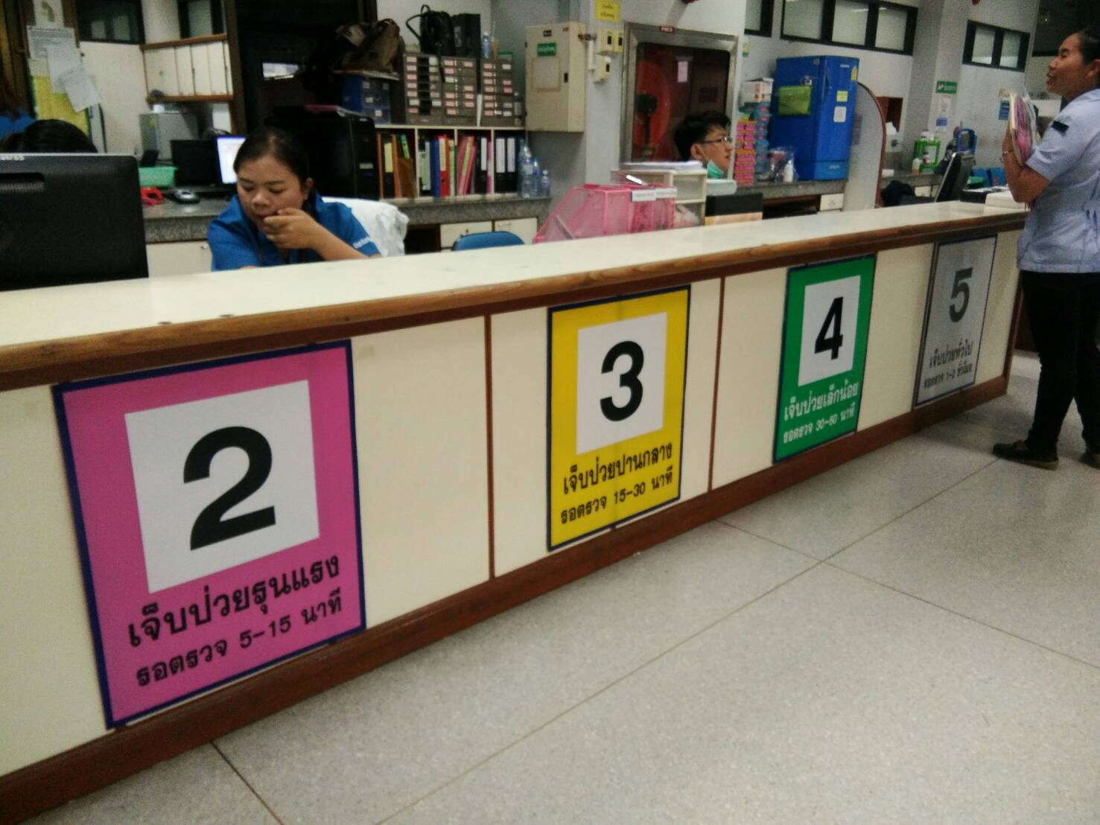
ESI 2 เจ็บป่วยรุนแรง
20-30% ของผู้ป่วยที่ห้องฉุกเฉิน
เป็นระดับที่มีการประเมินผิดมากที่สุด
overtriage

Slide 21
ลักษณะผู้ป่วย ESI 2 เจ็บป่วยรุนแรง
3 Questions
ผู้ป่วยอยู่ในกลุ่มที่มีความเสี่ยงสูงหรือไม่ (Is this a high-risk situation?)
ผู้ป่วยมีการเปลี่ยนแปลงความรู้สึกตัว สับสน ซึม เฉียบพลันหรือไม่ (Is the patient confused, lethargic or disoriented?)
ผู้ป่วยมีอาการปวดมากหรือไม่สุขสบายหรือไม่ (Is the patient in severe pain or distress?)
เสี่ยง/ซึม/ปวด

Slide 22
ผู้ป่วยกลุ่มความเสี่ยงสูง
Time sensitive
Potential threat to life, limb or organ
อาการโดยรวมยังดูคงที่ แต่ต้องให้การช่วยเหลืออย่างรวดเร็ว เพราะอาจะอาการแย่ลงได้อย่างรวดเร็ว
พยาบาลสามารถให้การช่วยเหลือโดยเบื้องต้นไปก่อนได้ เช่น ให้ออกซิเจน เปิด IV , monitor EKG

Slide 23
Example of High risk situation
ผู้ป่วยชายเจ็บแน่นหน้าอกซ้าย ร้าวไปไหล่ซ้าย แต่อาการคงที่ รู้ตัวดี
บุคลากรถูกเข็มทิ่มตำ
มีอาการของ stroke แต่อาการคงที่ ไม่เข้ากับ criteria ESI 1
ผู้หญิงมีเลือดออกทางช่องคลอด สงสัยภาวะ ectopic pregnancy แต่ hemodynamically stable
ผู้ป่วยมะเร็งได้รับเคมีบำบัด มีไข้
ผู้ป่วยที่มีความพยายามฆ่าตัวตาย
2

Slide 24

ผู้ป่วยมีการเปลี่ยนแปลงความรู้สึกตัว สับสน ซึม เฉียบพลันหรือไม่
ภาวะที่เกิดอาการสับสนเฉียบพลันในผู้ป่วยสูงอายุ
เด็กแรกเกิดอายุ 3 เดือน นอนหลับตลอดเวลา
ผู้ชายวัยรุ่นพบพูดจาสับสน

Slide 25
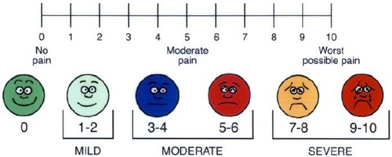
ผู้ป่วยมีอาการปวดมากหรือไม่สุขสบายหรือไม่
pain score ≥ 7
ในผู้ป่วยบางคน อาจอาศัยการสังเกตการแสดงออกทางสีหน้า ร้องไห้ เหงื่อแตก ท่าทางของผู้ป่วย หรือการเปลี่ยนแปลงของ vital signs ได้แก่ Hypertension, tachycardia, increase RR
แต่ไม่จำเป็นต้อง triage เป็น ESI 2 เสมอไป

Slide 26
ESI 2
ผู้ป่วยที่ pain score มากกว่าหรือเท่า 7 ไม่จำเป็นต้อง triage เป็น ESI 2 เสมอไป
เช่น ผู้ป่วยถูกของหนักตกใส่นิ้วเท้า มีอาการปวด 10/10
อาจลดอาการปวดของคนไข้ได้ที่จุด triage ได้แก่ ให้นั่งรถเข็น ประคบเย็น

Slide 27
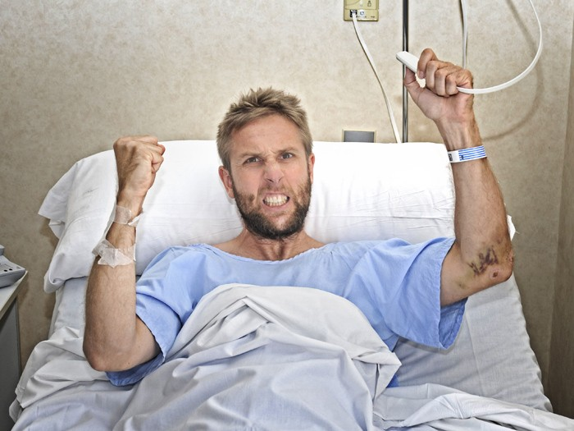
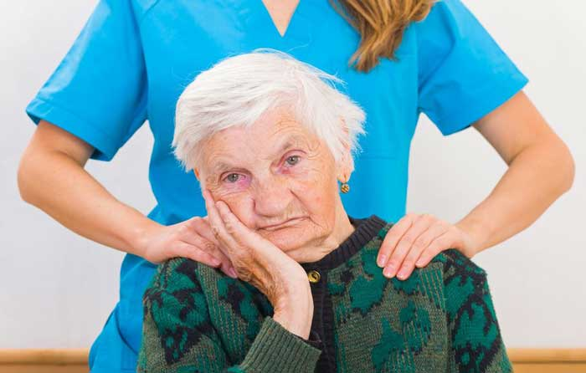
Distress
ทางร่างกาย (physiological)
และทางจิตใจ (psychological)
    sexual assault
    outbursts at triage
    Combative
    domestic violence
    acute grief reaction
    suicidal

Slide 28
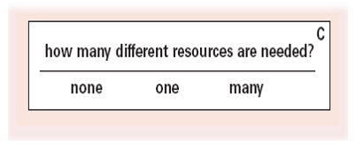
Decision point C : resource needs
ขึ้นอยู่กับประสบการณ์ของพยาบาลคัดกรอง
พิจารณาจากผู้ป่วยที่พบมาด้วยอาการคล้ายคลึงกัน
การประเมินทรัพยากรหรือกิจกรรมที่ทำเป็นไปตามมาตรฐานของแต่ละโรงพยาบาล

Slide 29
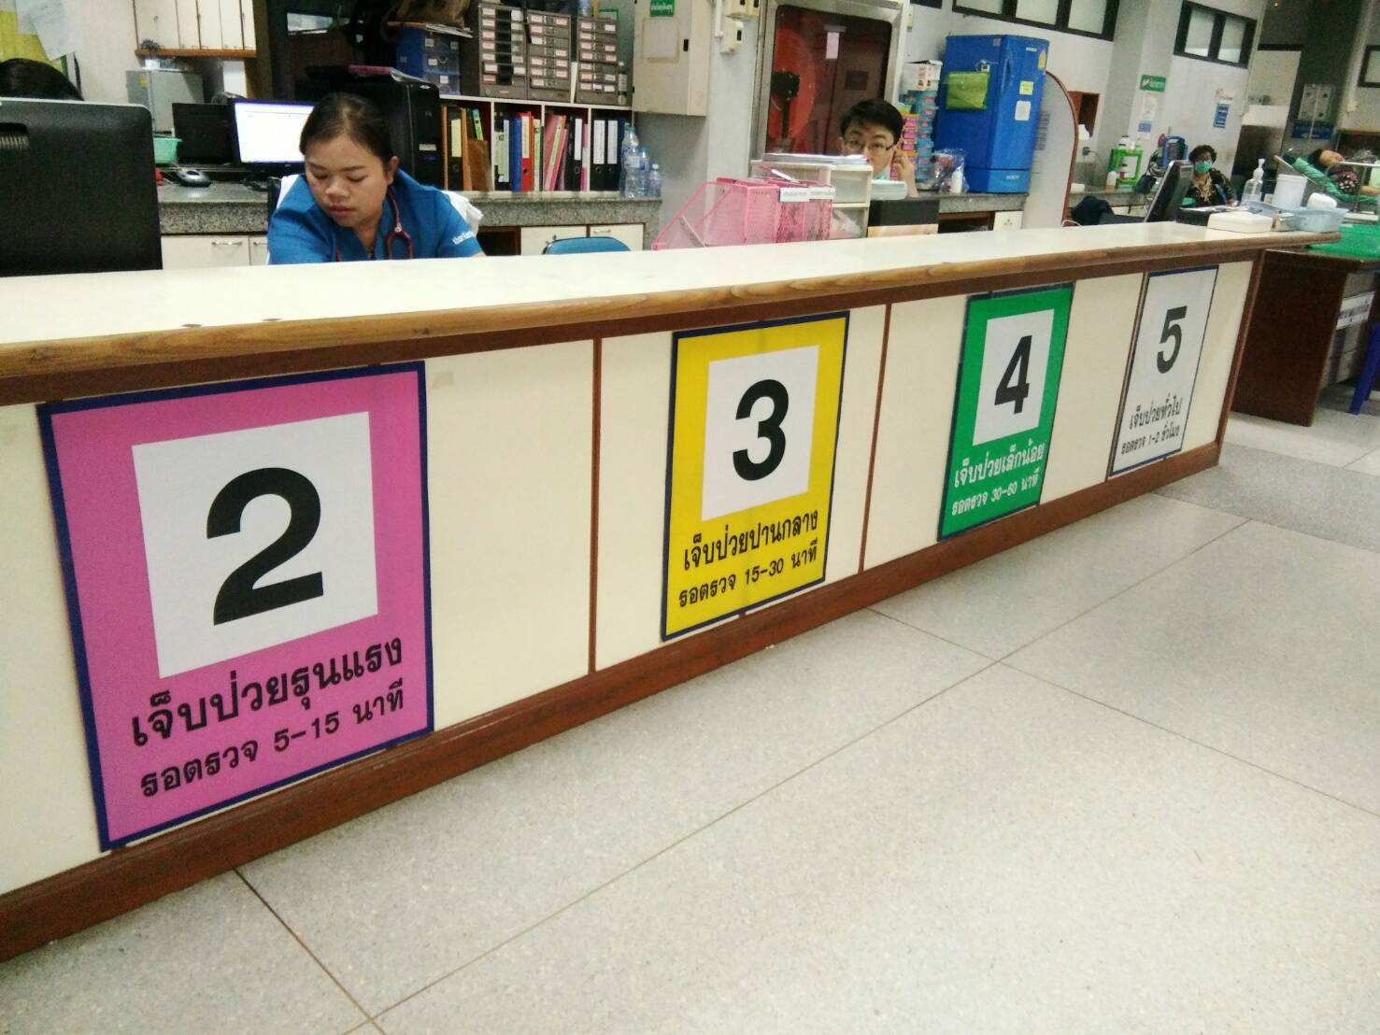
ESI 3 เจ็บป่วยปานกลาง
(Urgent)
ESI 4 เจ็บป่วยเล็กน้อย
(Less-urgent)
ESI 5 เจ็บป่วยทั่วไป
(Non-urgent)

Slide 30
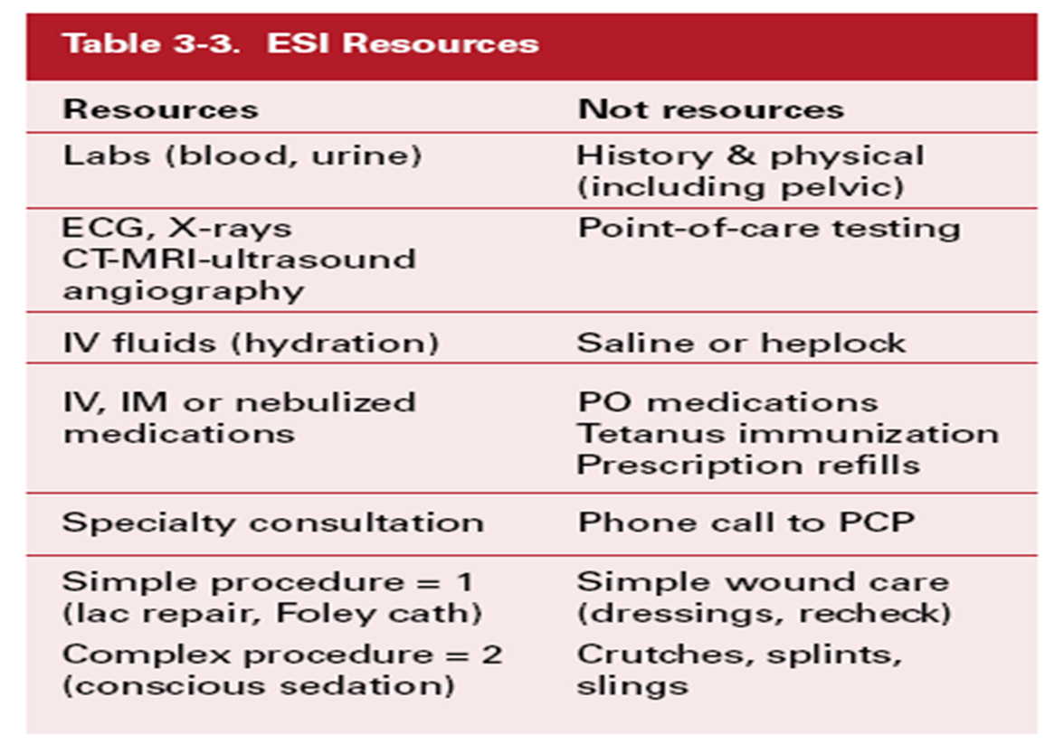
ESI resources

Slide 31
กิจกรรมที่ไม่นับ
ทำแผล
ฉีด TT , verolab, PCEC
Hct, DTX
ยารับประทานกลับบ้าน
Sling, splint , cold-pack

Slide 32

ทรัพยากรที่ต้องใช้หรือกิจกรรมที่ต้องทำที่ ER
CBC , electrolye ถือเป็นประเภทเดียวกัน นับเป็น 1 อย่าง
CXR, CBC คนละประเภท ถือเป็น 2 อย่าง
CXR, consult แพทย์เฉพาะทาง นับเป็น 2 อย่าง
Plain KUB, CT-abdomen, UA, CBC คนละประเภท นับเป็น 3 อย่าง
ผู้ที่คาดว่าจะได้รับการ admit ถือเป็น 1 กิจกรรม
ผู้ป่วยที่มาโดยการ refer ถือเป็น 1 กิจกรรม

Slide 33
Resource
การนับจำนวนทรัพยากรที่ใช้นับเป็นกลุ่มๆ เช่น กลุ่ม lab (ตรวจเลือด+ตรวจปัสสาวะ) นับเป็น 1 อย่าง plain x-ray นับเป็นกลุ่มเดียวกัน
ถ้าคิดว่าไม่ต้องใช้ทรัพยากร >> ESI level 5
ถ้าคิดว่าต้องใช้ทรัพยากร 1 อย่าง >> ESI level 4
ถ้าคิดว่าใช้ทรัพยากรมากกว่า 1 อย่างก็ต้องมาพิจารณา Decision point D ต่อไป

Slide 34
ตัวอย่างแนวโน้มที่ต้องทำกิจกรรมมากกว่า 1 อย่าง
ไข้ ปวดท้องน้อยด้านขวา (Acute appendicitis) (CBC + UA +consult, admit ฯลฯ)
ปวดท้องลิ้นปี่ ดื่มสุราประจำ (Acute pancreatitis) (amylase + ฉีดยาฯลฯ)
RUQ pain (gall stone) ปวด 6 แต้ม (ฉีดยา + ultrasound+ฯลฯ)
ไหล่หลุด (x-ray , ดึงไหล่ , ฉีดยา)
บวมผิดรูปหน้าแข้ง (film + ใส่เฝือก)
แผลฉีกขนาดใหญ่ แต่บวมมาก (เย็บแผล + x-ray)
Diarrhea with dehydration (iv fluid , + ส่งตรวจเลือดฯลฯ)
ข้อเท้าพลิก บวมผิดรูป สงสัย Fracture (x-ray, ใส่เฝือก)
FB ที่กระจกตา (ต้อง consult eye + remove FB)
3

Slide 35
ตัวอย่างแนวโน้มที่ต้องทำกิจกรรม 1 อย่าง
แผลฉีกที่อาจต้องเย็บ
ข้อเท้าพลิก ไม่ผิดรูป บวมเล็กน้อย (x-ray)
ปัสสาวะแสบขัด ไม่มีไข้ (UA)
ปัสสาวะไม่ออก ต่อมลูกหมากโต (retained foley’s)
ปวดฟัน แนวโน้มที่ต้องฉีดยา
ปวดท้องลิ้นปี่ โรคกระเพาะ แนวโน้มที่ต้องฉีดยา
4

Slide 36
ตัวอย่างผู้ป่วย non-urgent
HT ยาหมด
ไอ เจ็บคอ ผู้ป่วย look well
ปวดหัวไมเกรนเล็กน้อย
ปวดท้องลิ้นปี่ เล็กน้อย
ปวดหลังเล็กน้อย
ถ่ายเหลวเล็กน้อย
ผิวหนังอักเสบ
แผลถลอกเล็กน้อย
5

Slide 37
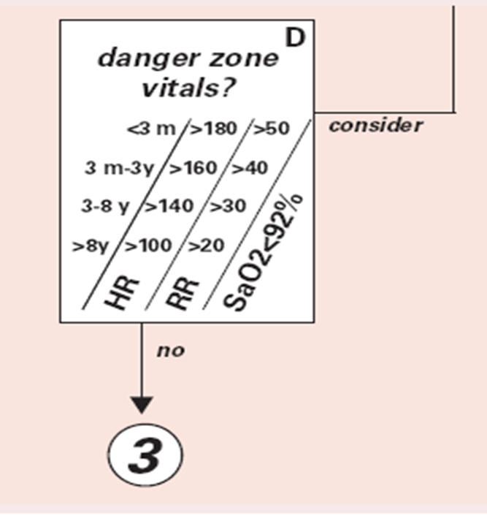
Decision D : vital signs
Vital signs are important, not always helpful determine initial triage level
Recommends full set of vital signs at triage

Slide 38
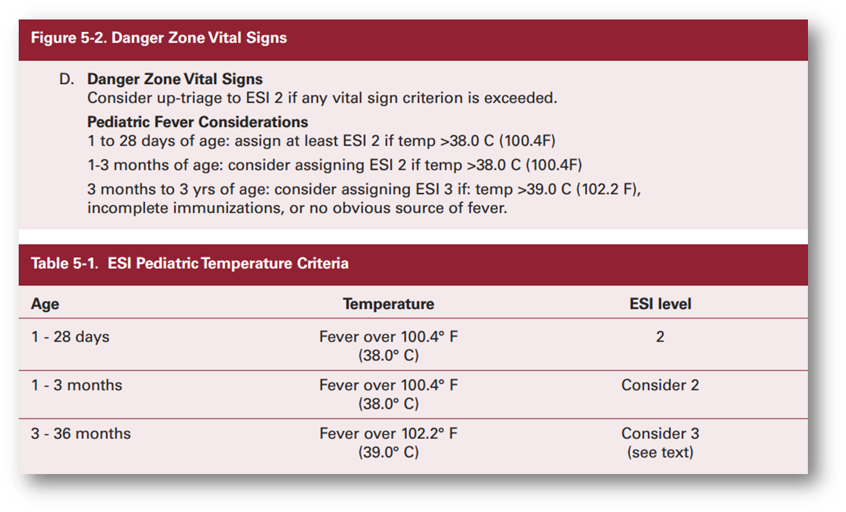
The Role of Vital Signs in ESI Triage

Slide 39
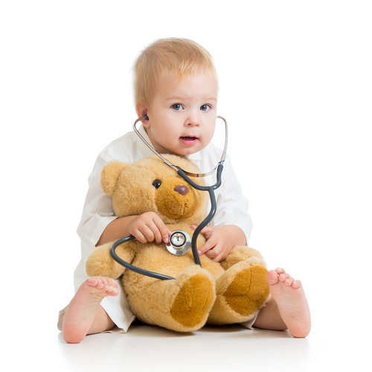
ESI for Pediatric Triage
Physiological and psychological responses, not the same as adults
Limited ability to communicate
More often mistriage than adult
Follow same algorithm on all patients,
pediatric and adult

Slide 40
ESI for Pediatric Triage
Signs of severe illness may be subtle and easily overlooked
Cardiac output in the infant and small child is heart-rate dependent
Infants, toddlers, and preschoolers, larger body surface area, increased risk for both heat and fluid loss
Hypotension is a late marker of shock
Weights should be obtained on all pediatric patients in triage or treatment area, actual, not estimated

Slide 41
Standardized Approach to Pediatric Triage Assessment
Step 1. Appearance/work of breathing/circulation-quick assessment
(PAT - Pediatric Assessment Triangle)
Step 2. Airway/breathing/circulation/disability/exposure-environmental
control (ABCDE).
Step 3. Pertinent history.
Step 4. Vital signs.
Step 5. Fever?
Step 6. Pain?

Slide 42
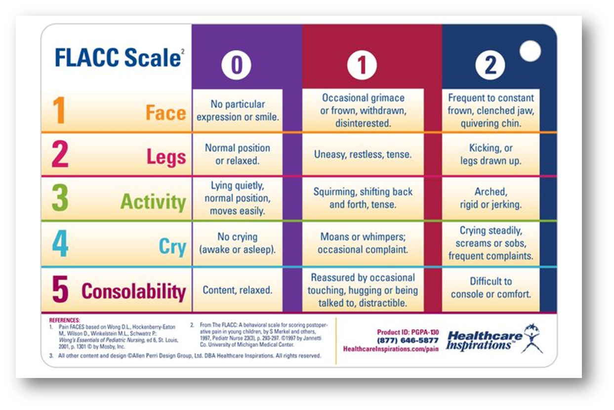
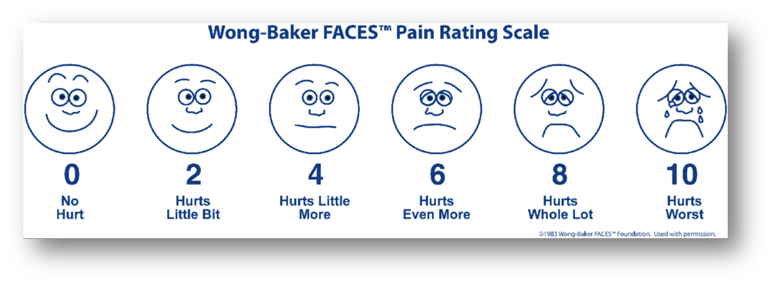

Slide 43
A
ใช่
จำเป็นต้องช่วย ABCD อย่างเร่งด่วนหรือไม่
ESI 1
ไม่ใช่
B
ใช่
เสี่ยงสูง/การรับรู้ตัวไม่ปกติ/เจ็บปวดรุนแรง
ESI 2
ไม่ใช่
C
ใช่
จำเป็นต้องใช้ทรัพยากร/กิจกรรมกี่อย่าง
D
Danger zone vital signs
<3 mo >180 >50
3mo-3y >160 >40
3-8y >140 >30
>8y >100 >20 <92%
PR RR SpO2
ไม่มี
1 อย่าง
> 1 อย่าง
ไม่ใช่
ESI 5
ESI 4
ESI 3

Slide 44
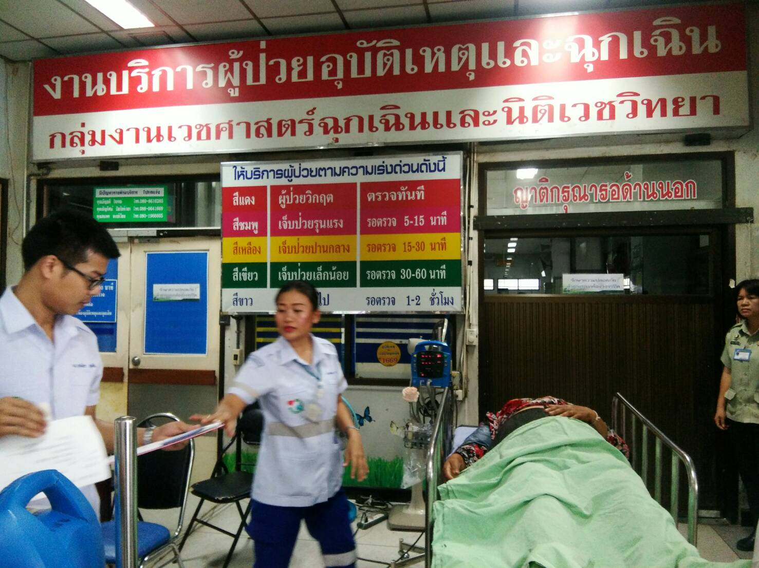
ขอบคุณค่ะ

